Slide 1
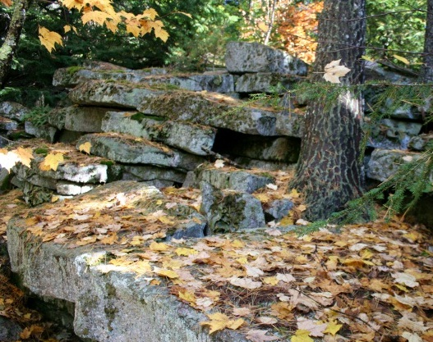
Setkání zástupců Olomouckého a Zlínského kraje
3.10.2023

Slide 2
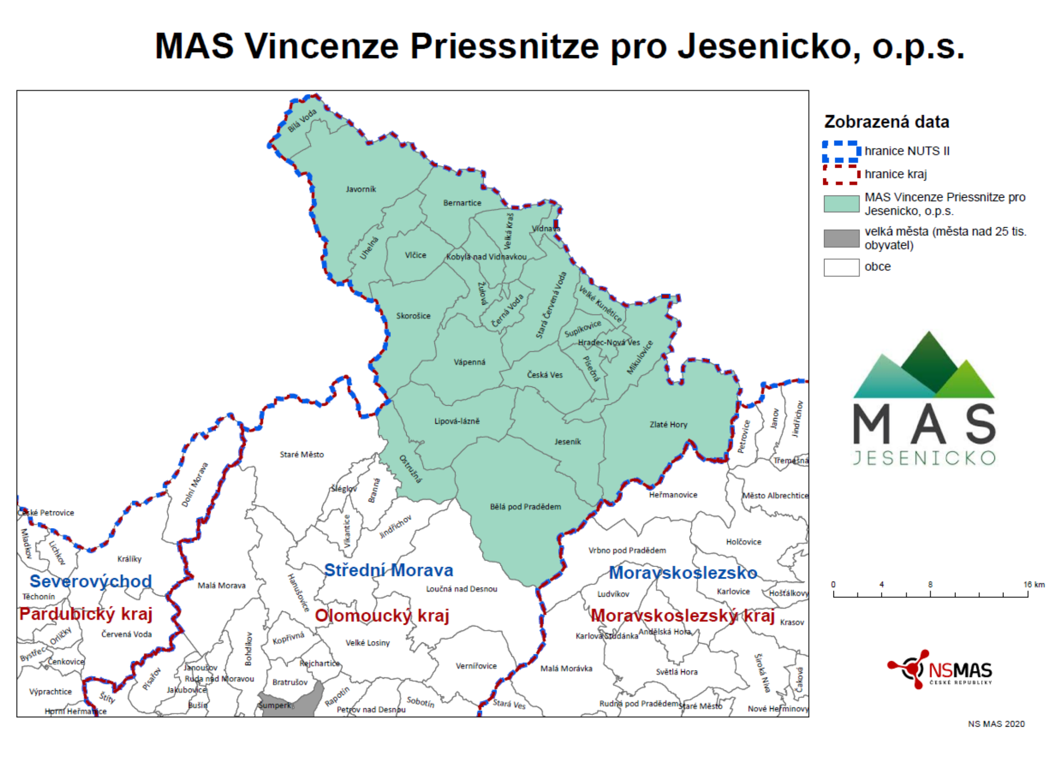

Slide 3
2013
2014
2014
KÚ OLK
2015
2015
2016 - 2023
2021 - 2023
OP VVV
OPLZZ
Dotace 427 750,- (100%)
PRV
Dotace 500 000,- (100%)
Dotace 115 000,- (57,5%)
POV
Dotace 83 200,- (40%)
PRV
Dotace 500 000,- (100%)
IROP 4.2
Dotace 15 618 970,90 (95%)
Dotace 987 568,- (100%)
– pro NNO 813 000,- (11 spolků)
2019 - 2022
ŠABLONY PRO ŠKOLY
Dotace 10 902 725,83 (100%)

Slide 4
CLLD
242 668 033,48 Kč
Podané projekty (celkové náklady)
185 707 057,21 Kč
Projekty schválené na MAS (celkové náklady)
120 921 324,13 Kč
290
241
Počet přijatých žádostí
Počet schválených žádostí
Dotace schválená na MAS
33
Počet vyhlášených výzev
* Částka alokací nekoreluje s alokací MAS – nedočerpané finanční prostředky byly opětovně vyhlášené v následující výzvě.

Slide 5
Projekty MAS
18 223 488,90 Kč
Dotace do území MAS
150 047 538,86 Kč
Šablony školy
10 902 725,83 Kč
CLLD
120 921 324,13 Kč

Slide 6
Výdaje celkem
215 865 122
Spoluúčast
65 817 584
Dotace
150 047 538

Slide 7
61 Kč
Členské příspěvky – 2 447 254 Kč
Dotace získané na území MAS- 150 047 538 Kč
1 Kč
1 Kč
1 Kč

Slide 8
49%
36
45
Alokace IROP do vzdělávání
Pracovních míst
Spolků
21
62
35
Obcí
Podnikatelů
Zemědělců
4200 m
2 222 m
5
Naučných stezek
Chodníků
Hasičských aut

Slide 9
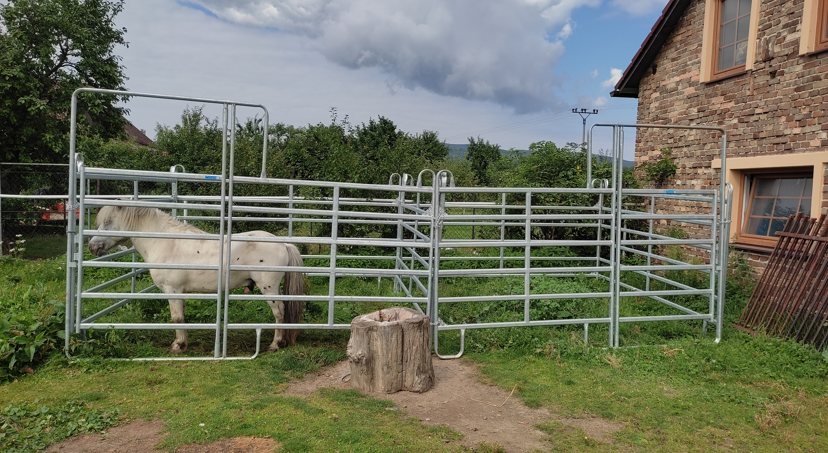
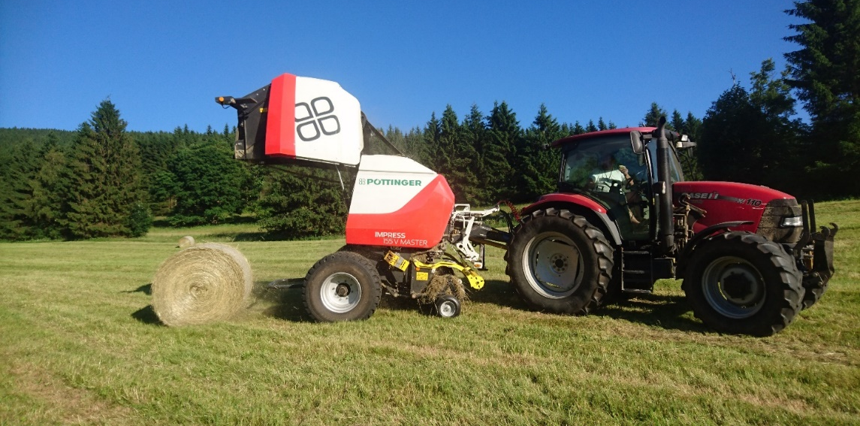
Program rozvoje venkova
Přijato 248 žádostí v celkové hodnotě 141 529 081,-
Podpořených 159 žádostí v celkové hodnotě 91 237 144,-
DOTACE PRV 44 017 801,-

Slide 10
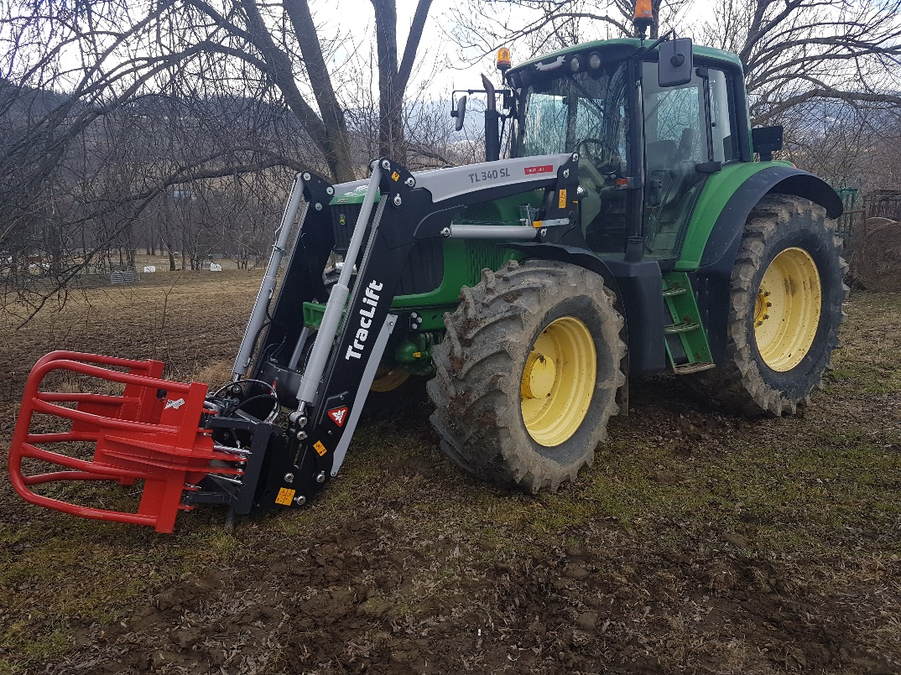
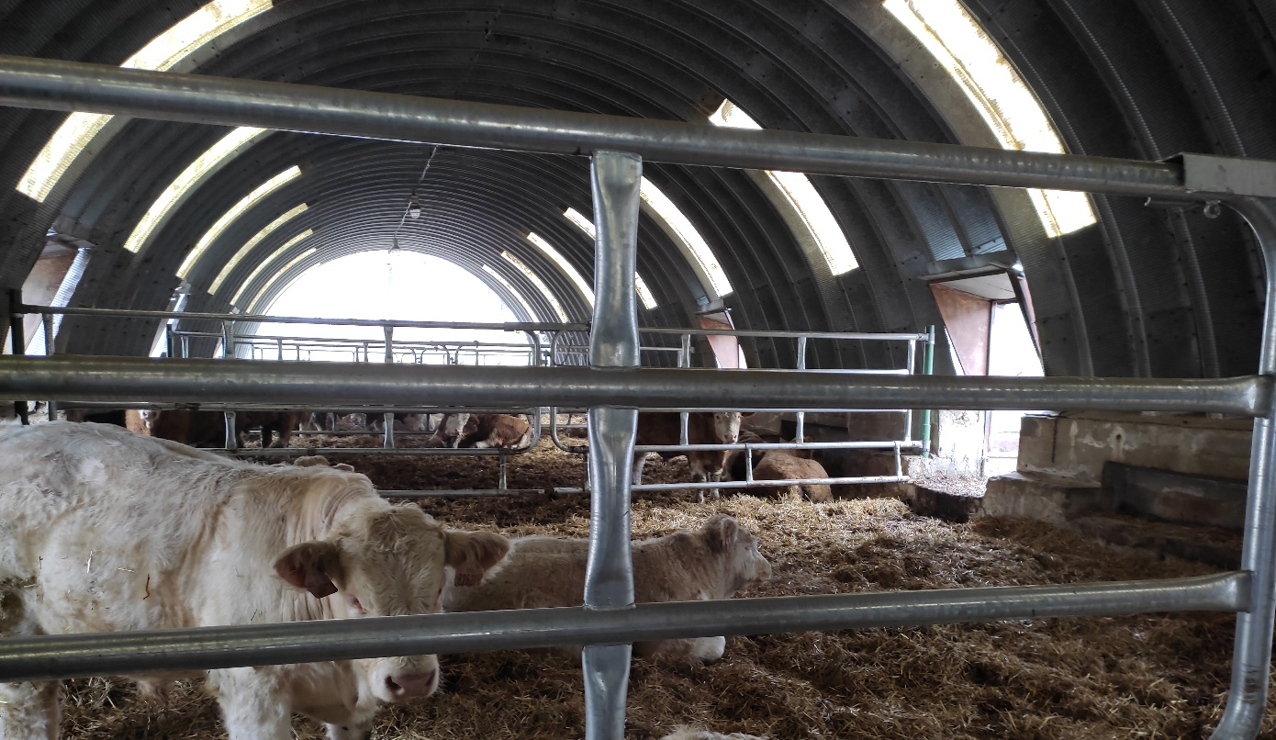
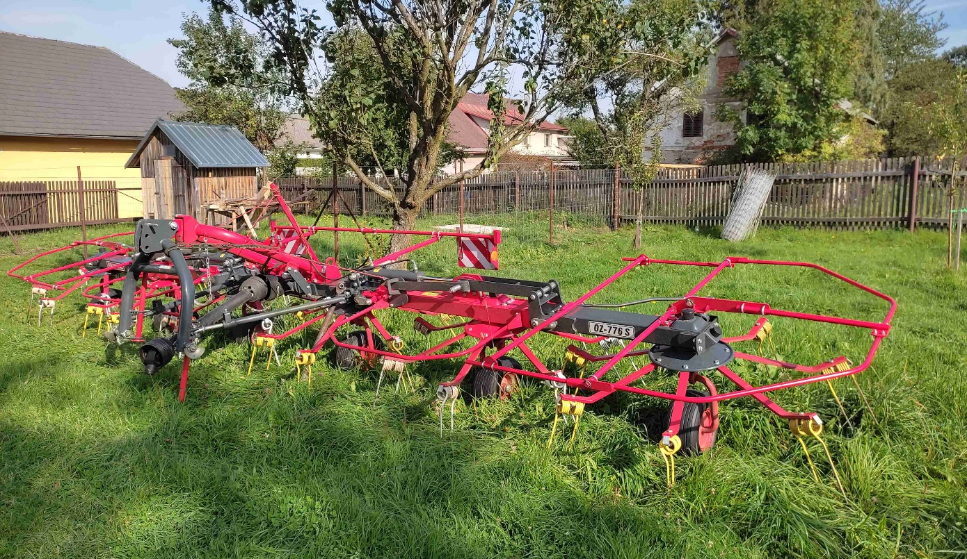
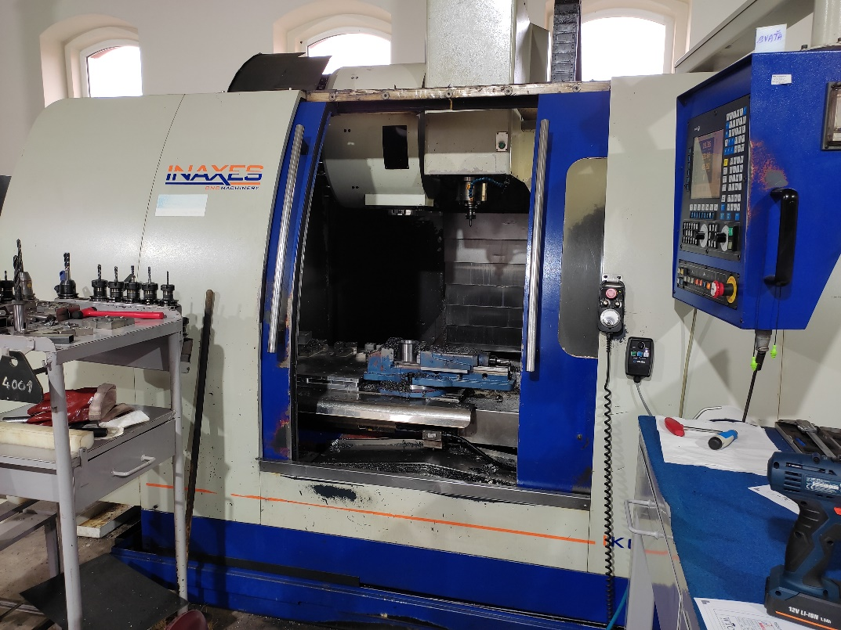

Slide 11
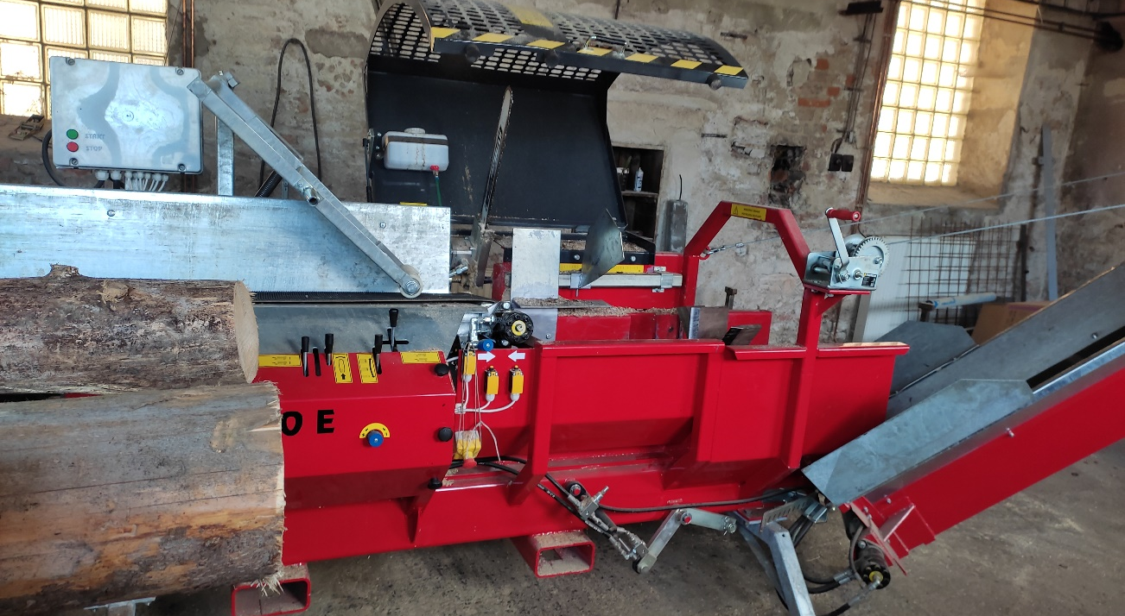
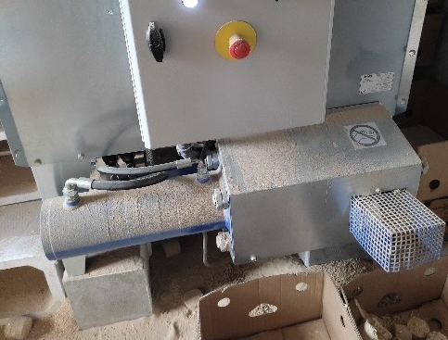
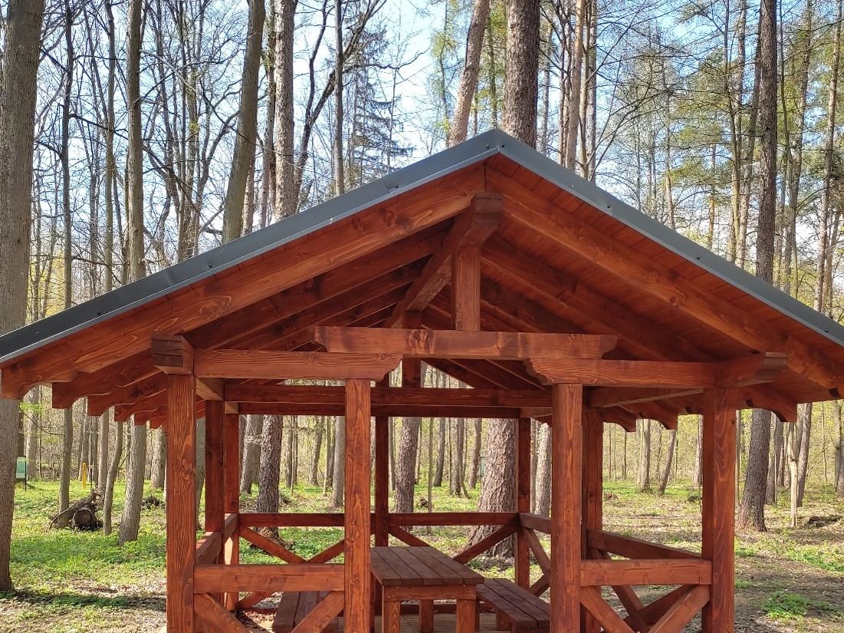
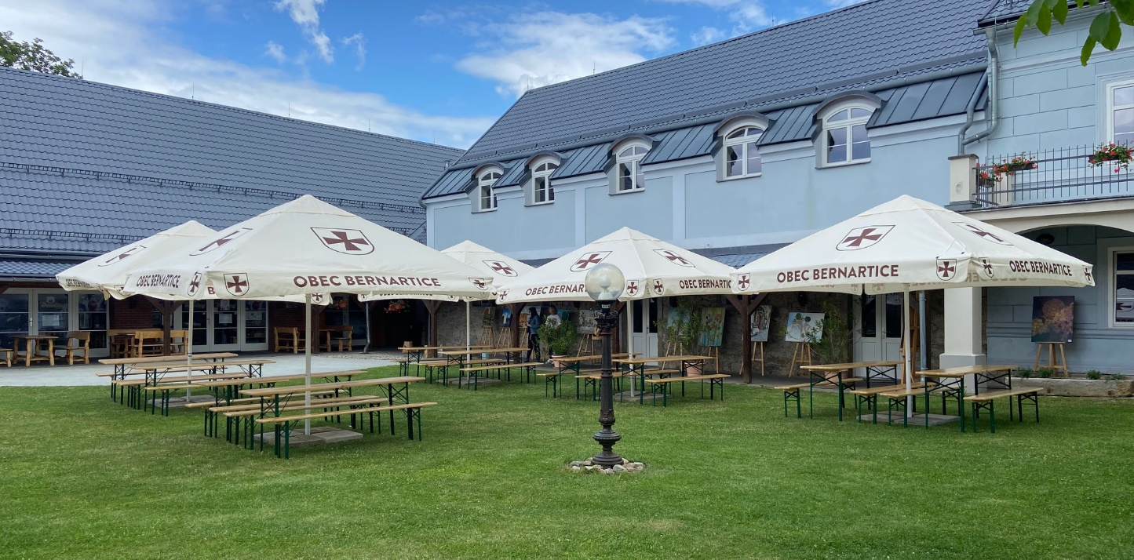

Slide 12
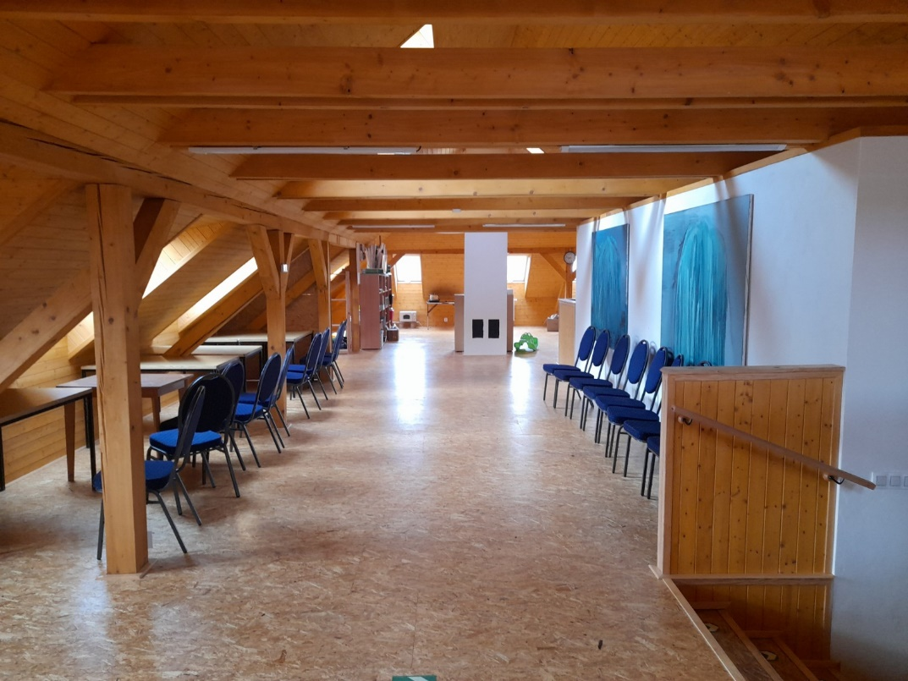
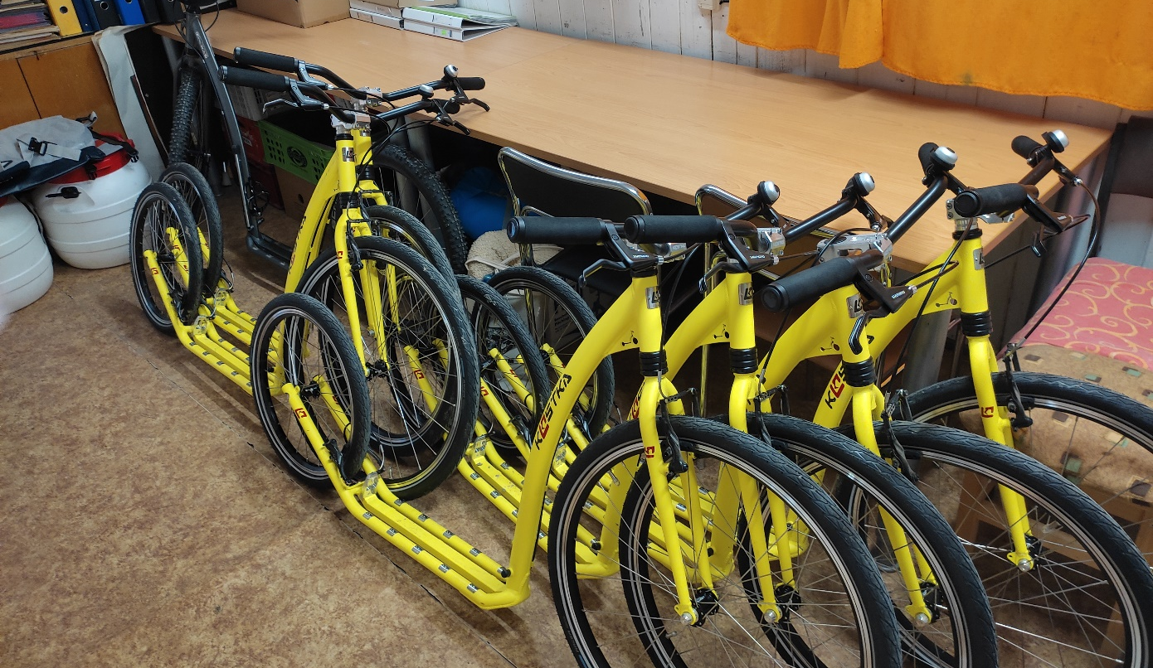
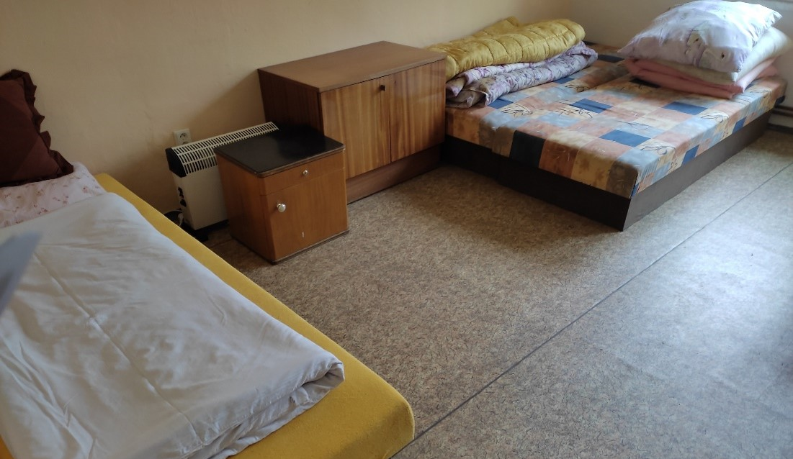
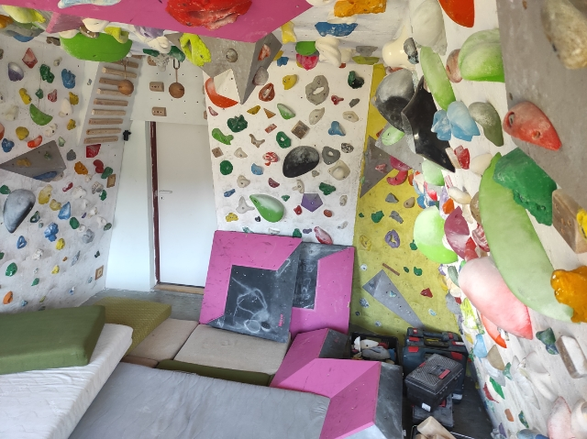

Slide 13
DĚKUJI ZA POZORNOST…
Mgr. Vendula Dlabačová
MAS Vincenze Priessnitze pro Jesenicko, o.p.s.
e-mail: dlabacova@masjesenicko.cz
tel.: 724 830 720
web: www.masjesenicko.cz

